Slide 1

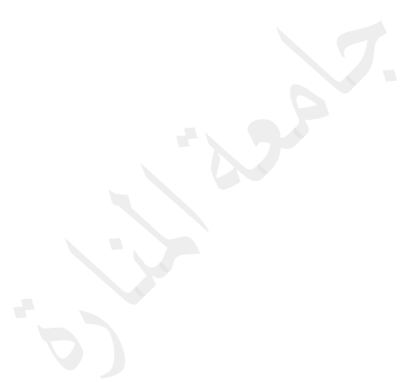
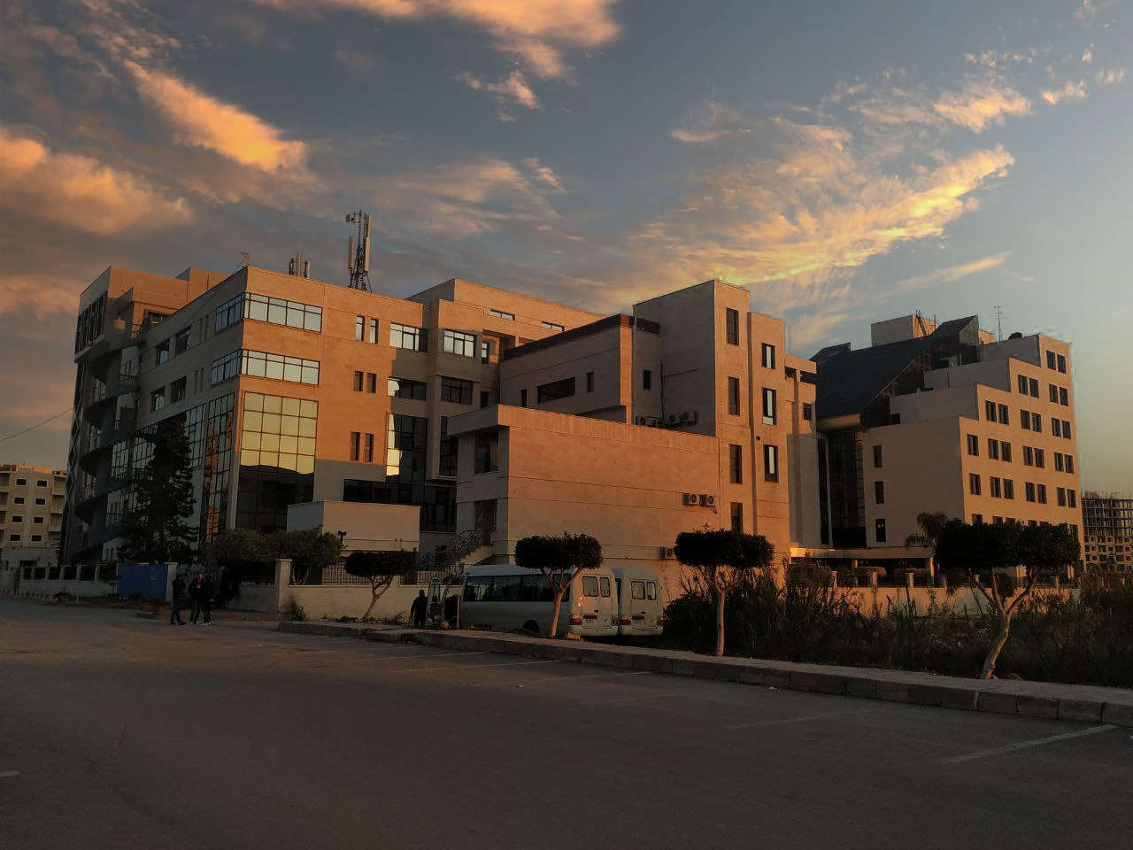
جامعة المنارة
كلية: الصيدلة
اسم المقرر: الملازمة 2 العملي، إعداد: د. علاء احمد
رقم الجلسة (6)
عنوان الجلسة
الأدوية النسائية
الفصل الدراسي العام الدراسي
https://manara.edu.sy/
MU-EPP-FM-009 | Issue date:01May2023 | Issue no.1 | Page 1 | 44

Slide 2
جدول المحتويات
العنوان | رقم الشريحة
أدوية اضطرابات الطمث | 4
أدوية الانتباذ البطاني الرحمي | 19
أدوية العقم | 26
موانع الحمل | 31
الغاية من الجلسة:
تعريف الطالب بأهم الأسماء التجارية للأدوية النسائية، وتذكيره بالاستطبابات ومضادات الاستطباب والتداخلات الدوائية لهذه الأدوية ليصبح قادراً على التعامل معها عندما ترد في الوصفات الطبية
https://manara.edu.sy/
MU-EPP-FM-009 | Issue date:01May2023 | Issue no.1 | Page 2 | 44

Slide 3

الأدوية النسائية
أدوية العقم
أدوية الانتباذ البطاني الرحمي
أدوية اضطرابات الطمث
أدوية اضطرابات الإياس
أدوية اضطرابات الثدي
موانع الحمل
https://manara.edu.sy/
MU-EPP-FM-009 | Issue date:01May2023 | Issue no.1 | Page 3 | 44

Slide 4
اضطرابات الطمث
غزارة الطمث
عسر الطمث
المتلازمة السابقة للحيض PMS
انقطاع الطمث
https://manara.edu.sy/
MU-EPP-FM-009 | Issue date:01May2023 | Issue no.1 | Page 4 | 44

Slide 5
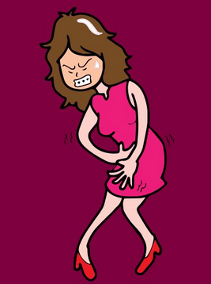
أدوية عسر الطمث
مضادات تشنج العضلات الملساء
NSAIDs
معالجة هرمونية
https://manara.edu.sy/
MU-EPP-FM-009 | Issue date:01May2023 | Issue no.1 | Page 5 | 44

Slide 6
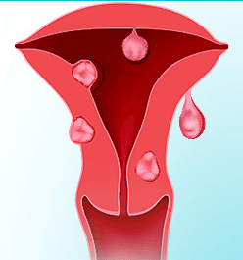
أدوية غزارة الطمث
العوامل المضادة لانحلال الليفين
(Tranexamic acid)
NSAIDs
(Mefenamic acid)
أدوية تقلل النزف الشعري
(Etamsylate)
معالجات هرمونية
(بروجستينات جهازية - موانع حمل فموية مشتركة - دانازول)
https://manara.edu.sy/
MU-EPP-FM-009 | Issue date:01May2023 | Issue no.1 | Page 6 | 44

Slide 7
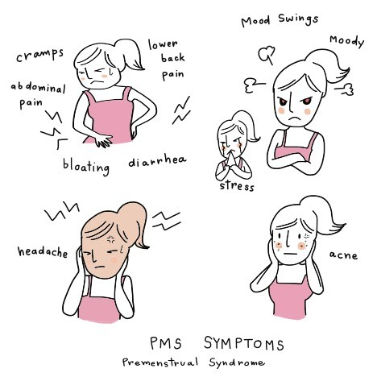
أدوية المتلازمة السابقة للحيض PMS
مهدئات: BZDs ومضادات الاكتئاب (فلوكسيتين - سيرترالين)
إجراءات غير دوائية
أدوية أخرى: مدرات وNSAIDs ومضادات تشنج عضلات ملساء
https://manara.edu.sy/
MU-EPP-FM-009 | Issue date:01May2023 | Issue no.1 | Page 7 | 44

Slide 8
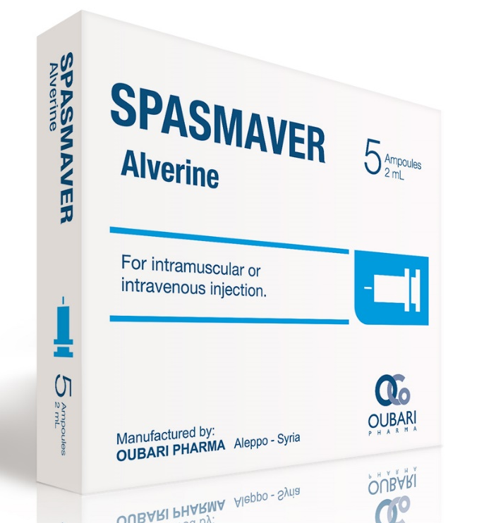

أدوية اضطرابات الطمث
Alverine
مضغوطات وكبسولات 40 - 60 - 120 ملغ
تحاميل 80 ملغ
أمبولات 40 ملغ
https://manara.edu.sy/
MU-EPP-FM-009 | Issue date:01May2023 | Issue no.1 | Page 8 | 44

Slide 9
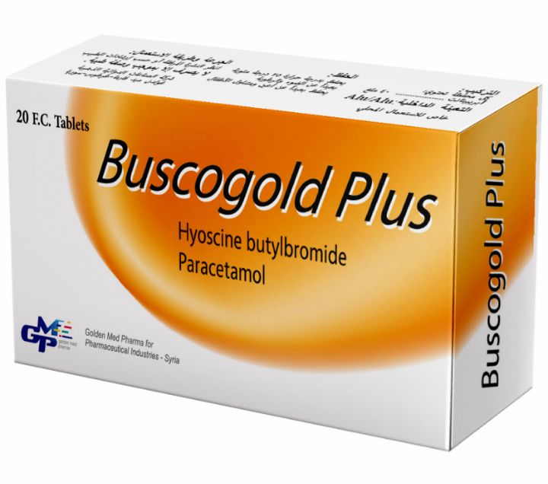

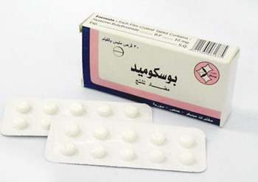


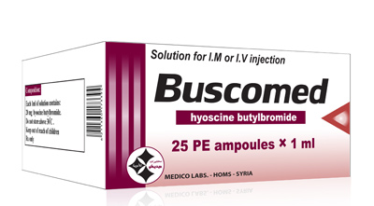
أدوية اضطرابات الطمث
Hyoscine N-Butyl Bromide
مضغوطات – شراب – أمبولات – تحاميل
مشاركة مع الباراسيتامول

Slide 10
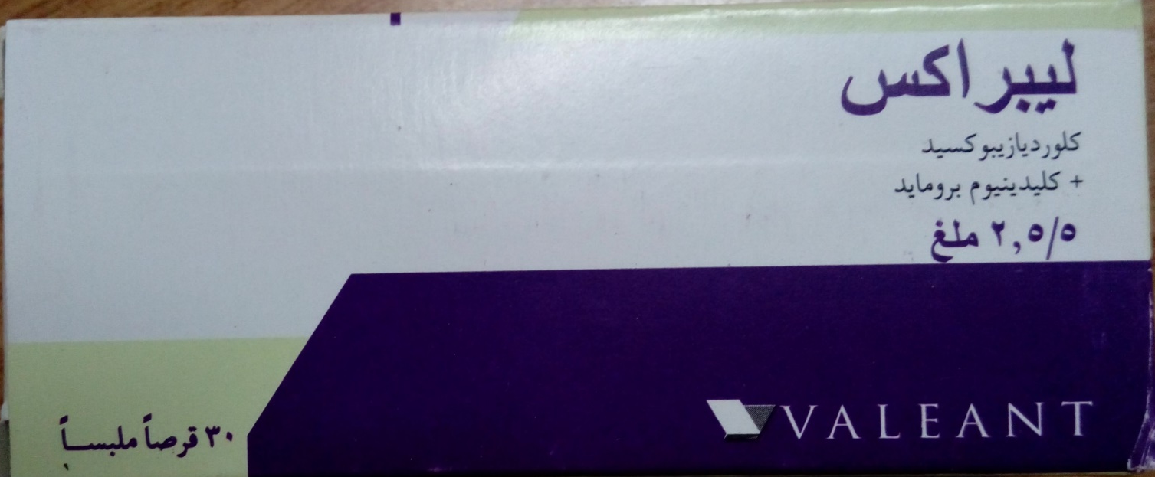
أدوية اضطرابات الطمث
Librax ©
(Clidinium + Chlordiazepoxide)
مضغوطات
https://manara.edu.sy/
MU-EPP-FM-009 | Issue date:01May2023 | Issue no.1 | Page 10 | 44

Slide 11
أدوية اضطرابات الطمث
Spasmo-Cibalgin ©
(Drofenin + Propyphenazone)
مضغوطات
https://manara.edu.sy/
MU-EPP-FM-009 | Issue date:01May2023 | Issue no.1 | Page 11 | 44

Slide 12
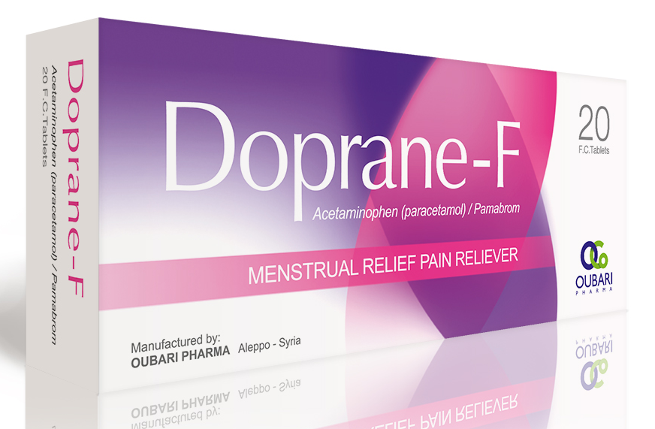

أدوية اضطرابات الطمث
Paracetamol 500 mg + Pamabrom 25 mg
مضغوطات
لتخفيف آلام متلازمة ما قبل الحيض
https://manara.edu.sy/
MU-EPP-FM-009 | Issue date:01May2023 | Issue no.1 | Page 12 | 44

Slide 13
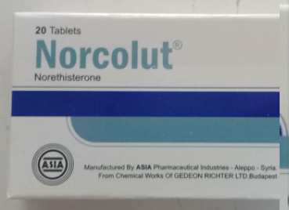
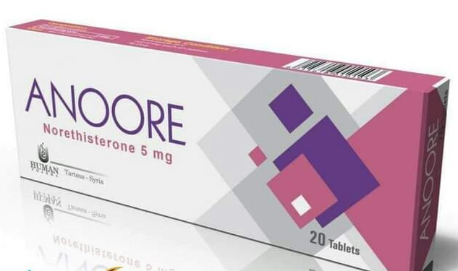
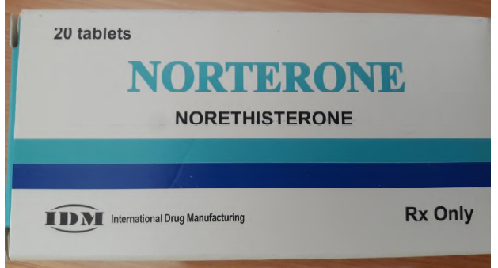
أدوية اضطرابات الطمث
Norethisterone
مضغوطات 5 ملغ
https://manara.edu.sy/
MU-EPP-FM-009 | Issue date:01May2023 | Issue no.1 | Page 13 | 44

Slide 14
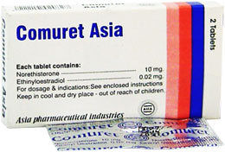
أدوية اضطرابات الطمث
Comuret ©
(Norethisterone 10 mg + Ethinyl estradiol 0.02 mg)
مضغوطات
https://manara.edu.sy/
MU-EPP-FM-009 | Issue date:01May2023 | Issue no.1 | Page 14 | 44

Slide 15
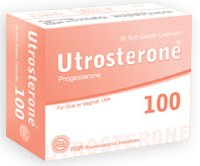
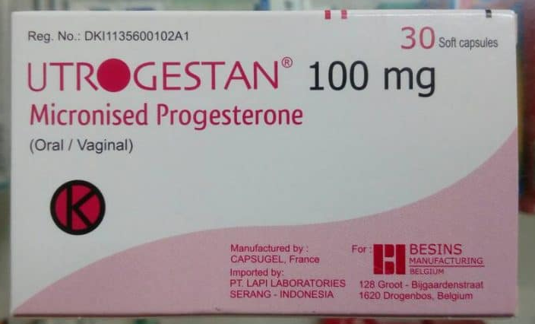
أدوية اضطرابات الطمث
Micronized Progesterone
كبسولات طرية 100 - 200 ملغ
تستعمل فموياً (اضطرابات الطمث)
أو مهبلياً (للمساعدة على الحمل)
https://manara.edu.sy/
MU-EPP-FM-009 | Issue date:01May2023 | Issue no.1 | Page 15 | 44

Slide 16
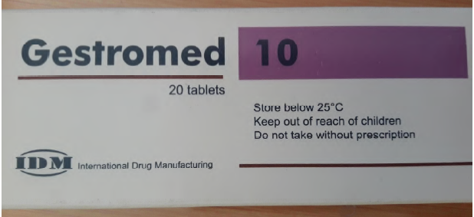
أدوية اضطرابات الطمث
Medroxy Progesterone
مضغوطات 5 - 10 ملغ
https://manara.edu.sy/
MU-EPP-FM-009 | Issue date:01May2023 | Issue no.1 | Page 16 | 44

Slide 17
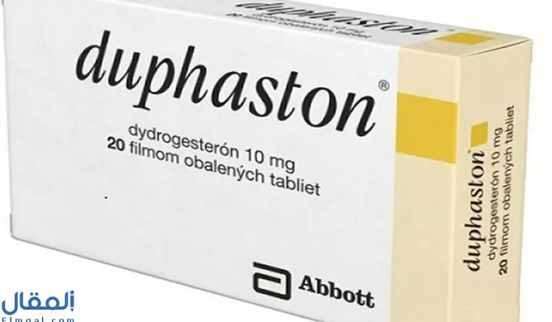
أدوية اضطرابات الطمث
Dydrogesterone
مضغوطات 10 ملغ

Slide 18

أدوية غزارة الطمث
Etamsylate
كبسولات 250 - 500 ملغ
https://manara.edu.sy/
MU-EPP-FM-009 | Issue date:01May2023 | Issue no.1 | Page 18 | 44

Slide 19
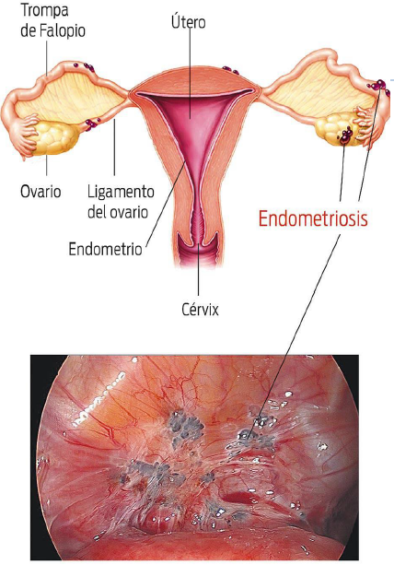
الانتباذ البطاني الرحمي
https://manara.edu.sy/
MU-EPP-FM-009 | Issue date:01May2023 | Issue no.1 | Page 19 | 44

Slide 20
الانتباذ البطاني الرحمي
العلاج
دوائي
الجراحة
Danazol
Progestins
NSAIDs

Slide 21
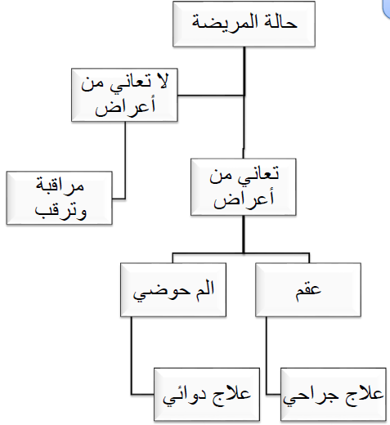
الانتباذ البطاني الرحمي
https://manara.edu.sy/
MU-EPP-FM-009 | Issue date:01May2023 | Issue no.1 | Page 21 | 44

Slide 22
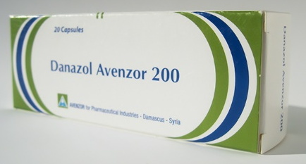
أدوية الانتباذ البطاني الرحمي
Danazol
كبسولات 100 - 200 ملغ
https://manara.edu.sy/
MU-EPP-FM-009 | Issue date:01May2023 | Issue no.1 | Page 22 | 44

Slide 23
أدوية الانتباذ البطاني الرحمي
Norethisterone
مضغوطات 5 ملغ
https://manara.edu.sy/
MU-EPP-FM-009 | Issue date:01May2023 | Issue no.1 | Page 23 | 44

Slide 24
أدوية الانتباذ البطاني الرحمي
Dydrogestrone
مضغوطات 10 ملغ

Slide 25
أدوية الانتباذ البطاني الرحمي
Medroxy Progesterone
مضغوطات 5 - 10 ملغ
https://manara.edu.sy/
MU-EPP-FM-009 | Issue date:01May2023 | Issue no.1 | Page 25 | 44

Slide 26
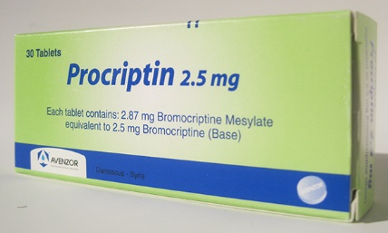
أدوية العقم
Bromocriptine
مضغوطات 2.5 - 5 - 10 ملغ
https://manara.edu.sy/
MU-EPP-FM-009 | Issue date:01May2023 | Issue no.1 | Page 26 | 44

Slide 27
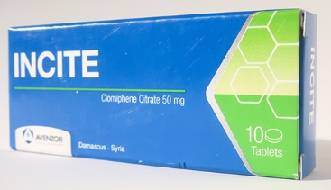
أدوية العقم
Clomiphene
مضغوطات 50 ملغ
https://manara.edu.sy/
MU-EPP-FM-009 | Issue date:01May2023 | Issue no.1 | Page 27 | 44

Slide 28
أدوية العقم
Dydrogestrone
مضغوطات 10 ملغ

Slide 29
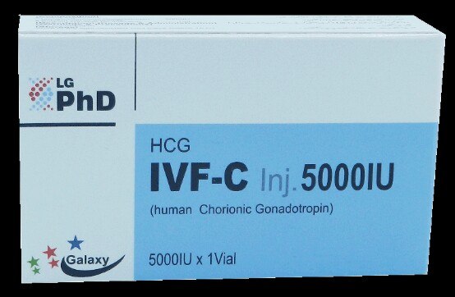
أدوية العقم
IVF-C ©
H.C.G
5000 I.U/ vial
https://manara.edu.sy/
MU-EPP-FM-009 | Issue date:01May2023 | Issue no.1 | Page 29 | 44

Slide 30
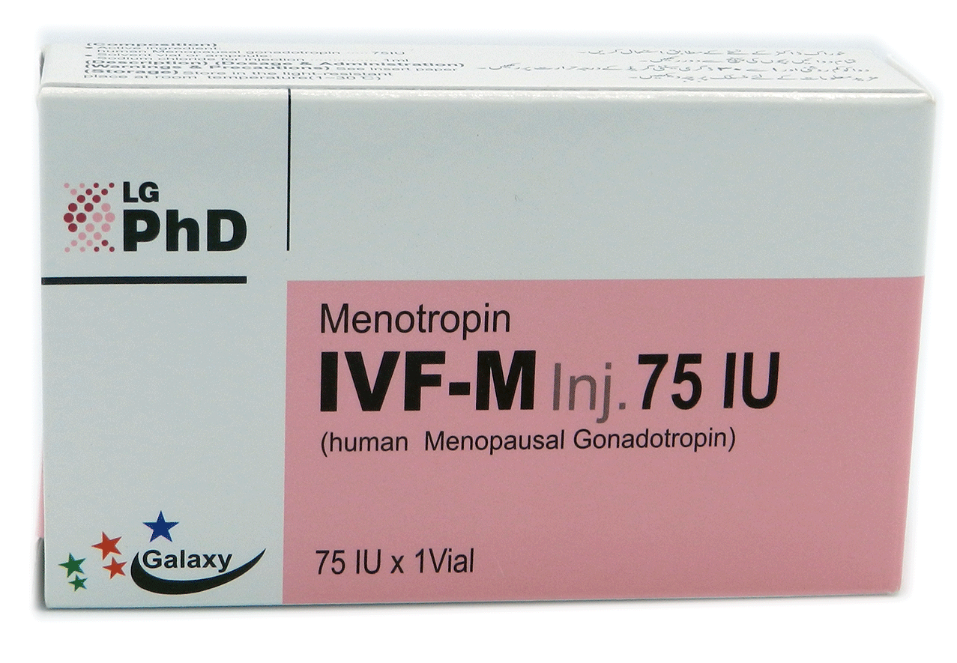
أدوية العقم
IVF-M ©
(FSH 75 I.U + LH 75 I.U)/ vial
Vials
https://manara.edu.sy/
MU-EPP-FM-009 | Issue date:01May2023 | Issue no.1 | Page 30 | 44

Slide 31
موانع الحمل الهرمونية
Diane 35 ©
(Ethinyl estradiol 0.035 mg + Cyproterone 2 mg)
مضغوطات
مانع حمل فموي لدى النساء اللواتي يعانين من أعراض متعلقة بالأندروجين
يستخدم في الأصل لعلاج العدّ المستعصي والشعرانية لدى النساء
https://manara.edu.sy/
MU-EPP-FM-009 | Issue date:01May2023 | Issue no.1 | Page 31 | 44

Slide 32
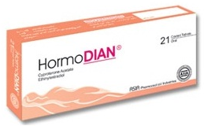
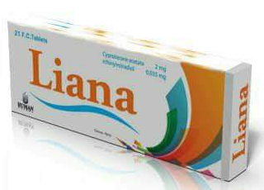
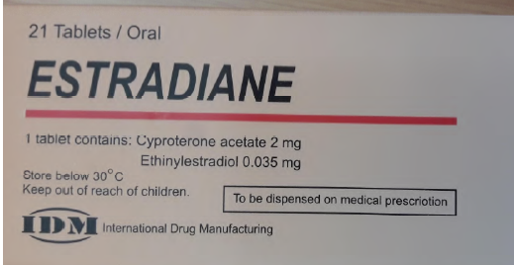
موانع الحمل الهرمونية
Ethinyl estradiol 0.035 mg + Cyproterone 2 mg
مضغوطات
https://manara.edu.sy/
MU-EPP-FM-009 | Issue date:01May2023 | Issue no.1 | Page 32 | 44

Slide 33
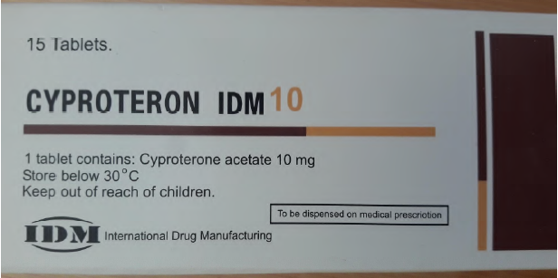
Cyproterone
مضغوطات 10 - 50 ملغ
للتخفيف من الهرمونات الذكرية، لعلاج سرطان البروستات والشعرانية والعد
https://manara.edu.sy/
MU-EPP-FM-009 | Issue date:01May2023 | Issue no.1 | Page 33 | 44

Slide 34
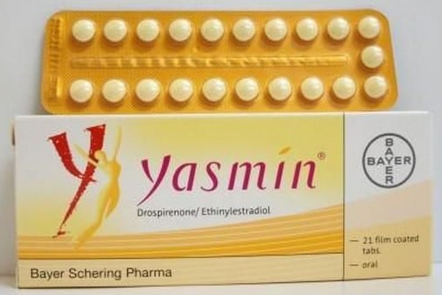
موانع الحمل الهرمونية
Yasmin ©
(Ethinyl estradiol 0.03 mg + Drosperinone 3 mg)
مضغوطات
https://manara.edu.sy/
MU-EPP-FM-009 | Issue date:01May2023 | Issue no.1 | Page 34 | 44

Slide 35
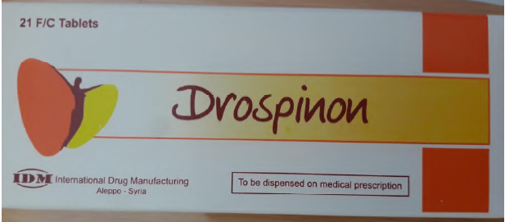

موانع الحمل الهرمونية
Ethinyl estradiol 0.03 mg + Drosperinone 3 mg
مضغوطات
https://manara.edu.sy/
MU-EPP-FM-009 | Issue date:01May2023 | Issue no.1 | Page 35 | 44

Slide 36
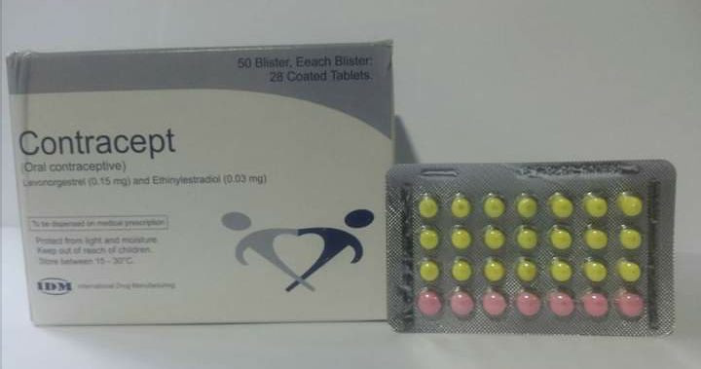
موانع الحمل الهرمونية
Contracept ©
(Ethinyl estradiol 0.03 mg + Levonorgestrel 0.15 mg)
مضغوطات
https://manara.edu.sy/
MU-EPP-FM-009 | Issue date:01May2023 | Issue no.1 | Page 36 | 44

Slide 37
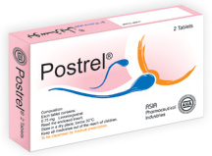
موانع الحمل الهرمونية
Levonorgestrel 0.75 mg
مضغوطات
هو مانع حمل إسعافي، يستطب للاستعمال خلال 72 ساعة من الجماع
https://manara.edu.sy/
MU-EPP-FM-009 | Issue date:01May2023 | Issue no.1 | Page 37 | 44

Slide 38
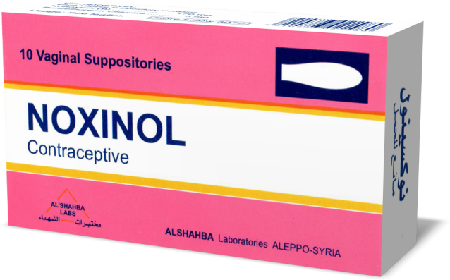
موانع الحمل الحاجزية
Noxinol ©
(Nonoxinol-9) 100 or 170 mg + Benzathonium Chloride 4.6 or 5 mg
تحاميل مهبلية
قاتلة للنطاف تستعمل قبل الجماع مباشرة (حوالي 35 دقيقة)
https://manara.edu.sy/
MU-EPP-FM-009 | Issue date:01May2023 | Issue no.1 | Page 38 | 44

Slide 39
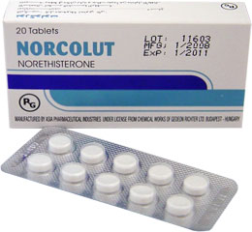
أدوية اضطرابات الثدي
Bromocriptine
مضغوطات 2.5 - 5 - 10 ملغ
Danazol
كبسولات 100 - 200 ملغ
Norethisterone
مضغوطات 5 ملغ
https://manara.edu.sy/
MU-EPP-FM-009 | Issue date:01May2023 | Issue no.1 | Page 39 | 44

Slide 40
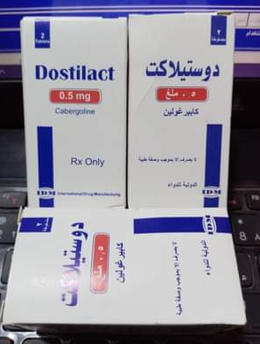
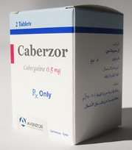
أدوية اضطرابات الثدي
Cabergoline
مضغوطات 0.5 ملغ
https://manara.edu.sy/
MU-EPP-FM-009 | Issue date:01May2023 | Issue no.1 | Page 40 | 44

Slide 41

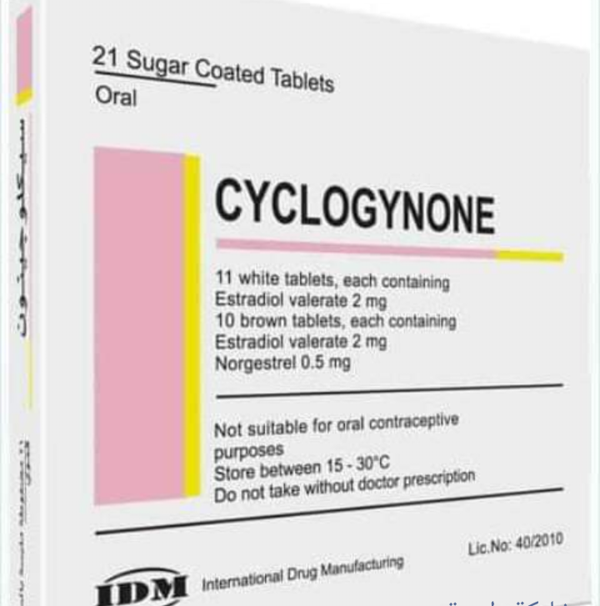
أدوية اضطرابات الإياس
(المعاوضة الهرمونية)
11 مضغوطة بلون معين: استراديول فاليرات 2 ملغ
10 مضغوطات بلون مختلف: استراديول فاليرات 2 ملغ + نورجيستريل 0.5 ملغ
https://manara.edu.sy/
MU-EPP-FM-009 | Issue date:01May2023 | Issue no.1 | Page 41 | 44

Slide 42
أدوية اضطرابات الإياس (المعاوضة الهرمونية)
Dydrogestrone
مضغوطات 10 ملغ

Slide 43
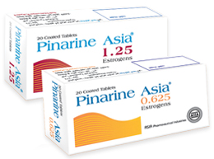
أدوية اضطرابات الإياس (المعاوضة الهرمونية)
إستروجينات مقترنة
مضغوطات 0.625 - 1.25 ملغ
يستعمل أيضاً في علاج نقص الإستروجين الناتج عن قصور الغدد التناسلية، استئصال المناسل أو القصور البدئي
https://manara.edu.sy/
MU-EPP-FM-009 | Issue date:01May2023 | Issue no.1 | Page 43 | 44

Slide 44
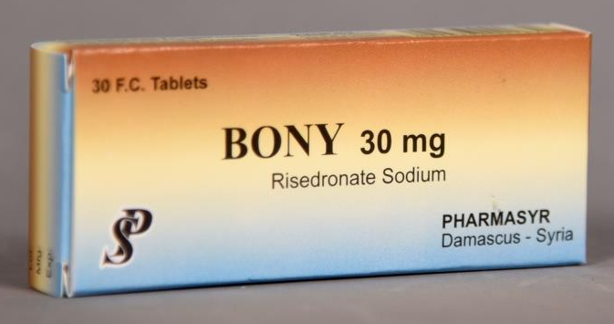
أدوية اضطرابات الإياس (الوقاية من ارتشاف العظم)
Risedronate
مضغوطات 5 - 30 - 75 ملغ
https://manara.edu.sy/
MU-EPP-FM-009 | Issue date:01May2023 | Issue no.1 | Page 44 | 44

